Slide 1

👩‍🏫 TEACHER GUIDE
망고아이 · MANGOI
교사용 사용설명서
수업 흐름 그대로 · 사이트 사용법
대상 · 화상수업을 진행하는 원어민 강사·한국인 교사 | www.mangoi.co.kr

Slide 2
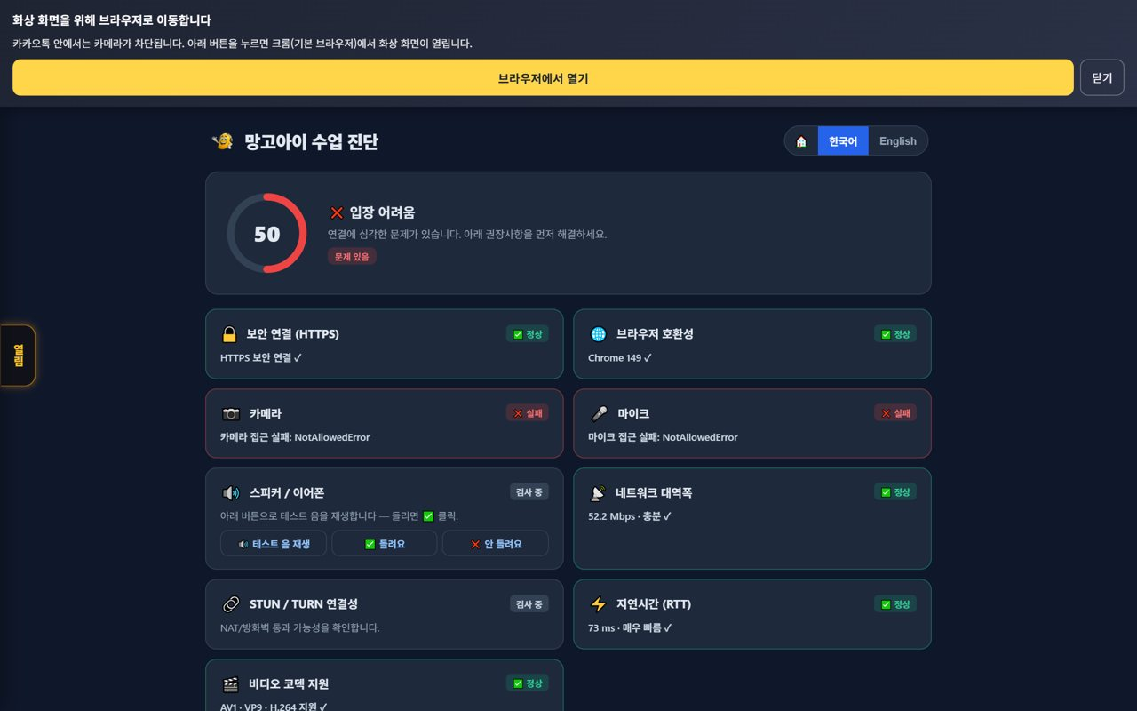
👩‍🏫 망고아이 교사용 사용설명서
소개
교사용 사이트 사용법이란?
이 설명서는 화상수업을 진행하는 선생님이 망고아이 사이트를 어떻게 사용하는지 안내해요. 수업 준비(장비 점검)부터 화상교실 입장, 교재·칠판·채팅 도구, AI 웜업·발음코치 활용, 수업 평가서 작성, 학생 칭찬, 학습 리포트까지 실제 수업 흐름 순서대로 담았어요. (수업 지도법이 아니라 ‘사이트 사용법’ 안내입니다.)
🩺
수업 전 정밀 점검
🎥
화상교실 도구
카메라·마이크·네트워크·조명 점수 확인.
영상·교재·칠판·채팅·녹화.
📝
수업 평가서 · 칭찬
📊
학습 리포트
수업 후 평가서와 별점·스티커.
게임 약점 단어·리포트로 다음 수업 준비.
25분 수업 시간 배분(예시, 분)

Slide 3
👩‍🏫 망고아이 교사용 사용설명서
차례
📑 차례 (1/2)
소개
2
11
배경화면 & 얼굴 꾸미기
15
01
수업 전 정밀 점검
5
12
화면 크기·배치 바꾸기
16
02
마이페이지에서 수업 입장
6
13
수업 중 칭찬 포인트
17
03
마이페이지 메뉴 100% 활용
7
14
하단 독 & 칭찬 바구니
18
04
화상교실 입장하기
8
15
교재 사전 업로드
19
05
교실 화면 한눈에 보기
9
16
AI 웜업으로 시작
20
06
상단 탭 6가지 바꾸기
10
17
발음 코치 활용
21
07
칠판 도구 하나하나
11
18
수업 평가서 작성
22
08
교재도구 (PDF·사진 공유)
12
19
학생 칭찬 남기기
23
09
필기도구 (교재 위에 쓰기)
13
20
게임 학습 리포트
24
10
동영상 함께 보기
14

Slide 4
👩‍🏫 망고아이 교사용 사용설명서
차례
📑 차례 (2/2)
21
학습 리포트 · 레슨 관리
25
32
교재 PDF — 필기 이어가기 · 빠른 페이지 이동
36
22
수업 연기 처리
26
33
인터넷이 느릴 때 자동으로 버텨요
37
23
지원 · 문의
27
34
판단력 훈련 함께하기 (수업 중)
38
24
한국·필리핀 듀얼 시계
28
35
지난 수업 녹화 다시보기
39
25
중국어 발음 코치
29
36
내 계정 관리 (비밀번호 · 화면 언어)
40
26
수업 종료 후 AI 코칭
30
37
기능 요약 · 데이터
41
27
탭 동기화 (내 화면 그대로 학생에게)
31
38
한눈에 보는 데이터
42
28
1:1 개별 채팅 & 파일 보내기
32
39
자주 묻는 질문 (FAQ)
43
29
수업 연기·변경 요청하기
33
40
체크리스트
44
30
내 수업료 정산 확인
34
41
마무리
45
31
수업 통제 3종 (집중 · 배경 잠금 · 이탈 방지)
35

Slide 5
👩‍🏫 망고아이 교사용 사용설명서
주요 기능 사용법
01
🩺 수업 전 정밀 점검
입장 전 장비 상태 확인
수업 전 카메라·마이크·네트워크·조명을 한 번에 확인하는 화면이에요. 종합 점수와 항목별 신호로 문제를 미리 잡아 수업 중 끊김을 막아요.
사용 방법
● 점검 화면에서 카메라·마이크·네트워크·조명을 확인해요.
● 종합 점수와 항목별 신호(정상/주의)를 봐요.
● 빨간 항목은 조명·자리·연결을 조정하고 다시 점검해요.
✅ 핵심 포인트
● 점검은 수업 5~10분 전에!
● 학생 입장 전에 문제를 해결해 두세요.
💡 꿀팁 · 조명을 얼굴 정면에 두면 표정이 잘 보여 학생 집중도가 올라가요.

Slide 6
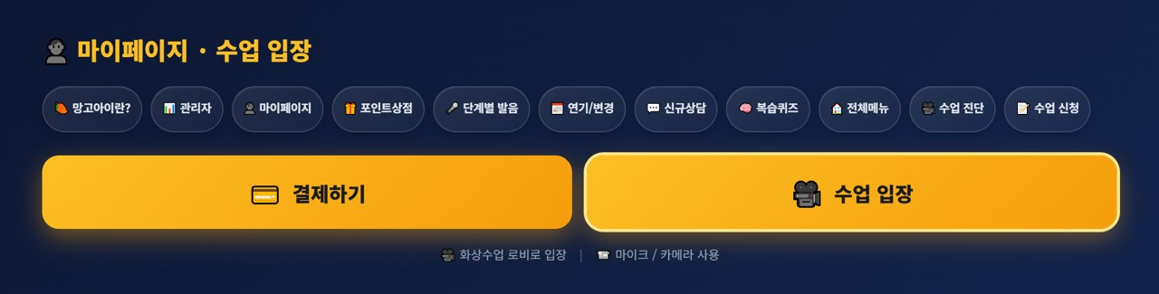
👩‍🏫 망고아이 교사용 사용설명서
주요 기능 사용법
02
👤 마이페이지에서 수업 입장
수업 방으로 가는 첫 버튼
교사도 학생과 똑같이 마이페이지의 ‘수업 입장’ 버튼으로 수업에 들어가요. 로그인 후 마이페이지를 열면 골드색 ‘수업 입장’ 버튼이 있고, 누르면 화상수업 로비로 이동해요.
사용 방법
● 로그인 후 화면에서 ‘👤 마이페이지’ 버튼을 눌러요.
● 아래쪽 골드색 ‘🎥 수업 입장’ 버튼을 찾아요. (옆의 ‘💳 결제하기’와 한 줄)
● ‘수업 입장’을 누르면 화상수업 로비로 이동해요.
● 안내문구 ‘🎥 화상수업 로비로 입장 · 📹 마이크/카메라 사용’을 확인해요.
● 이어서 로비에서 이름 확인 → 카메라·마이크 허용 → 교실로 들어가요. (다음 장 참고)
✅ 핵심 포인트
● ‘수업 입장’ 버튼 하나로 바로 화상수업 로비까지 가요.
● 마이페이지에는 수업 진단·연기/변경·전체메뉴 등도 함께 있어요.
● 학생도 똑같은 ‘수업 입장’ 버튼으로 들어와요.
⚠️ 알아두기 · 버튼을 눌러도 카메라·마이크 허용을 안 하면 얼굴·소리가 연결되지 않아요.
💡 꿀팁 · 수업 5~10분 전에 마이페이지에서 미리 입장해 장비를 점검하세요.

Slide 7
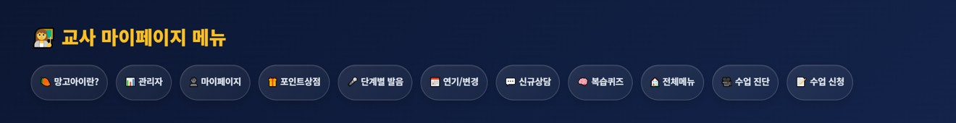
👩‍🏫 망고아이 교사용 사용설명서
주요 기능 사용법
03
🧭 마이페이지 메뉴 100% 활용
수업에 필요한 모든 입구
마이페이지에는 ‘수업 입장’ 말고도 수업에 필요한 메뉴가 다 모여 있어요. 자주 쓰는 버튼을 알아두면 수업 준비가 훨씬 빨라져요.
사용 방법
● 🎥 수업 진단: 수업 전 카메라·마이크·네트워크·조명을 점검해요. (수업 5~10분 전 필수)
● 🎥 수업 입장: 화상수업 로비로 들어가요. (앞 장 참고)
● 📅 연기/변경: 학생 요청이나 사정에 따라 수업 일정을 조정해요.
● 🧠 복습퀴즈 · 🎤 단계별 발음: 학생에게 낼 복습·발음 자료를 미리 확인해요.
● 💬 신규상담 · 🏠 전체메뉴 · 📝 수업 신청: 상담 접수와 전체 기능으로 이동해요.
✅ 핵심 포인트
● ‘수업 진단 → 수업 입장’ 순서를 습관으로 만드세요.
● 글자가 영어로 보이면 EN 버튼으로 한국어로 바꿔요.
● AI 검색/비서에게 ‘○○ 열어줘’라고 말해도 바로 이동해요.
💡 꿀팁 · 수업 전 루틴: ① 수업 진단으로 장비 점검 → ② 교재 미리 업로드 → ③ 수업 입장.

Slide 8
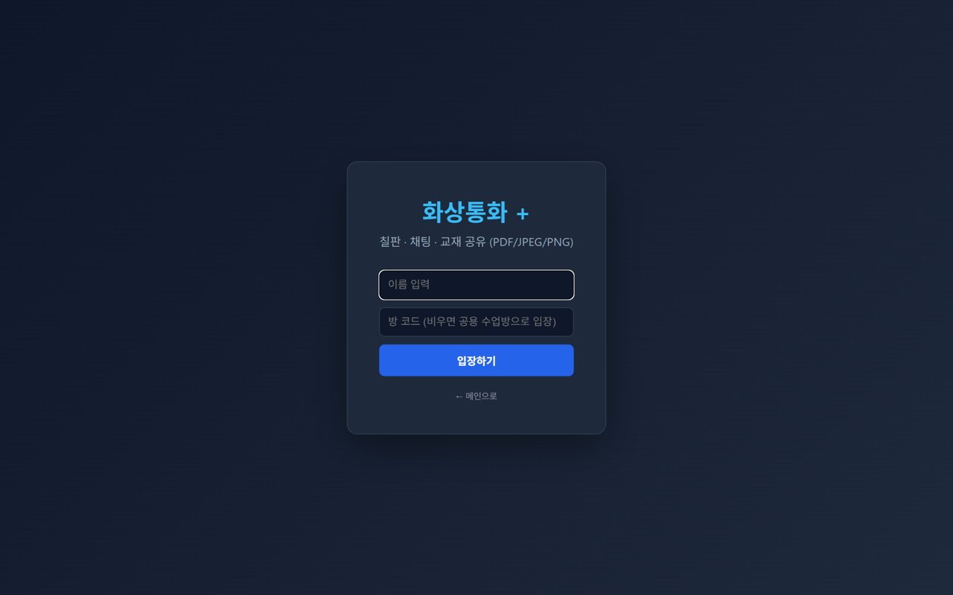
👩‍🏫 망고아이 교사용 사용설명서
주요 기능 사용법
04
🎥 화상교실 입장하기
수업 방으로 들어가기
수업 방 입장 화면에서 이름과 방 코드를 넣고 입장해요. 카메라·마이크를 허용한 뒤 학생을 기다리면 돼요.
사용 방법
● 입장 화면에서 이름을 넣어요.
● 방 코드를 확인해요. (비우면 공용 수업방)
● 입장하기를 누르고 카메라·마이크 허용을 눌러요.
● 학생 입장을 기다리며 화면·소리를 점검해요.
✅ 핵심 포인트
● 미리 입장해 카메라 구도·소리를 확인하세요.
● 크롬/엣지 권장, 카카오톡 인앱은 피하세요.
⚠️ 알아두기 · 학생이 입장이 안 되면 브라우저 권한·종류부터 확인하도록 안내하세요.
💡 꿀팁 · 입장 후 배경·조명·소리를 30초만 점검하면 수업이 매끄러워요.

Slide 9
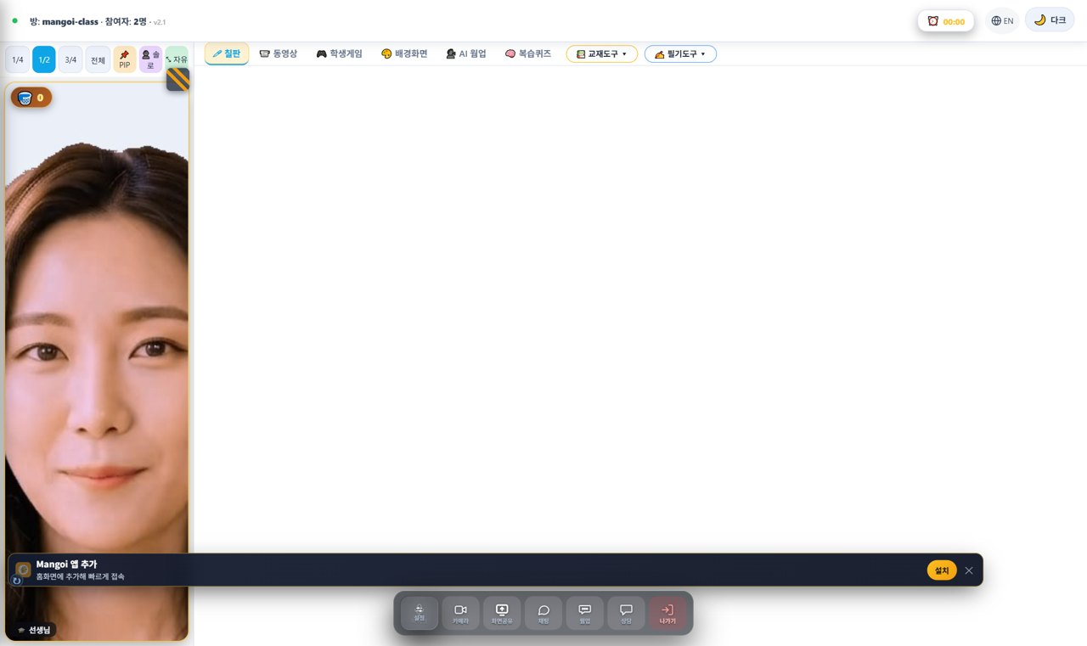
👩‍🏫 망고아이 교사용 사용설명서
주요 기능 사용법
05
🖥️ 교실 화면 한눈에 보기
수업 화면이 어떻게 생겼나요?
수업에 들어오면 화면이 크게 세 부분으로 나뉘어요. ① 맨 위 상단 바(방 정보·타이머·언어·다크모드), ② 가운데 큰 작업 공간(칠판·교재·영상 등이 열리는 곳), ③ 맨 아래 컨트롤 독(카메라·채팅·나가기 버튼). 왼쪽 위 작은 창에는 얼굴 영상과 칭찬 바구니가 있어요.
사용 방법
● 맨 위 왼쪽: `방: mangoi-class · 참여자: 2명` — 지금 방 이름과 접속 인원이에요.
● 맨 위 오른쪽: ⏰ 타이머(수업 진행 시간), 🔴 REC(녹화 중 표시), 🌐 EN(영어로 바꾸기), 🌙 다크(어두운 화면).
● 가운데: 상단 탭에서 고른 도구(칠판·교재·영상 등)가 크게 열려요.
● 맨 아래 가운데: 컨트롤 독 — 카메라·화면공유·채팅·나가기 버튼이 모여 있어요.
● 왼쪽 위 작은 창: 내 얼굴 영상과 🧺 칭찬 바구니(받은 칭찬 개수).
✅ 핵심 포인트
● 버튼 위에 마우스를 올리면 이름 설명(툴팁)이 떠요.
● 글씨가 영어로 보이면 오른쪽 위 EN을 눌러 한국어로 바꿔요.
● 화면이 눈부시면 🌙 다크로 바꾸면 편해요.
💡 꿀팁 · 처음엔 버튼이 많아 보여도, 자주 쓰는 건 칠판·교재·카메라·채팅 네 가지예요.

Slide 10
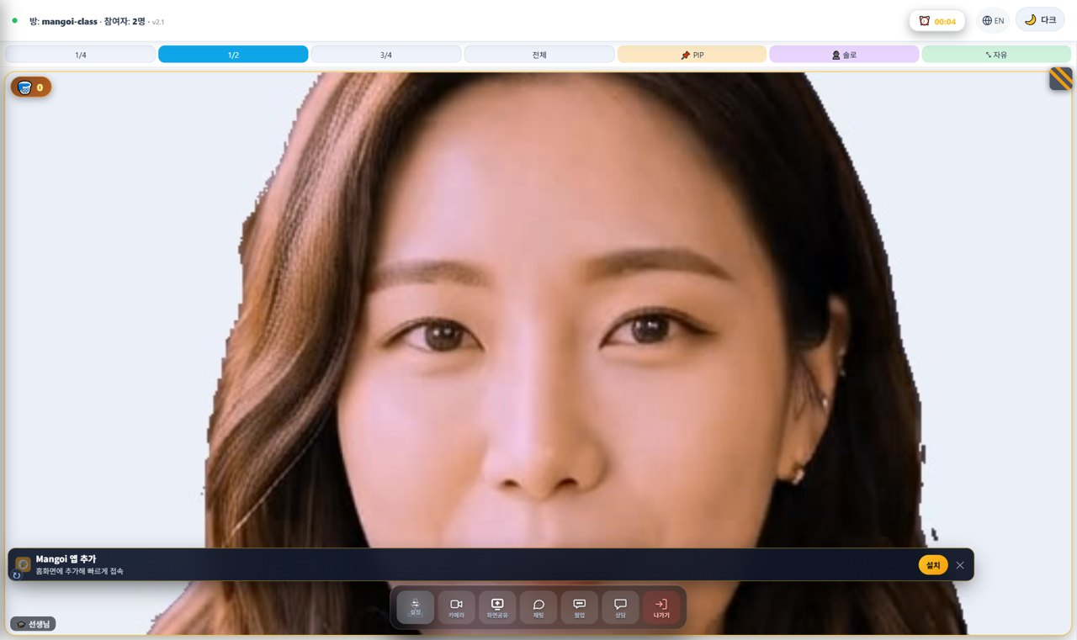
👩‍🏫 망고아이 교사용 사용설명서
주요 기능 사용법
06
🗂️ 상단 탭 6가지 바꾸기
칠판·동영상·학생게임·배경화면·AI웜업·복습퀴즈
가운데 작업 공간 맨 위에는 6개의 탭 버튼이 있어요. 누르면 그 도구로 화면이 바뀌어요. 지금 켜진 탭은 색이 진하게 표시돼요.
사용 방법
● 🖊 칠판: 글씨·그림을 그리며 설명하는 화이트보드예요.
● 📹 동영상: 유튜브 주소나 영상 파일을 함께 봐요.
● 🎮 학생게임: 수업 중 학습 게임을 열어요. (수업 시간엔 제한될 수 있어요)
● 🎨 배경화면: 내 영상 뒤 배경을 바꾸고 얼굴을 꾸며요.
● 🗣️ AI 웜업: 수업 전 영어로 입을 푸는 웜업이에요.
● 🧠 복습퀴즈: 이 수업 교재·레벨에 맞는 퀴즈를 AI가 내줘요.
✅ 핵심 포인트
● 탭을 눌러도 얼굴 영상은 계속 보여요.
● 탭 오른쪽 끝에는 📚 교재도구 ▾, ✍️ 필기도구 ▾ 가 더 있어요.
💡 꿀팁 · 수업은 보통 🖊 칠판과 📚 교재를 가장 많이 써요.

Slide 11
👩‍🏫 망고아이 교사용 사용설명서
주요 기능 사용법
07
🖊️ 칠판 도구 하나하나
펜·지우개·도형·글자·저장
🖊 칠판 탭을 열면 위쪽에 그림 도구가 한 줄로 나와요. 왼쪽부터 오른쪽까지 버튼을 하나씩 살펴볼게요.
사용 방법
● ✏️ 펜: 자유롭게 선을 그려요. / 🧽 지우개: 그린 것을 지워요.
● 📏 선: 곧은 직선 / ⬜ 사각형 / ⭕ 원 을 그려요.
● 📝 텍스트: 키보드로 글자를 입력해요.
● 🎨 색상(네모 색칸): 펜 색을 골라요. / 굵기(막대): 선 두께를 조절해요.
● ✨ AI 도형: 삐뚤게 그려도 반듯한 도형으로 자동 정리해줘요.
● ✍️ AI 글자: 손글씨를 알아보고 깔끔한 글자로 바꿔줘요.
● 🗑️ 전체 지우기: 칠판을 모두 지워요. / 💾 저장: 칠판을 그림 파일로 저장해요.
✅ 핵심 포인트
● 색과 굵기를 바꿔 중요한 부분을 강조하면 기억에 잘 남아요.
● AI 도형·AI 글자는 켜면 자동으로 정리돼요(실험 기능).
⚠️ 알아두기 · 저장(💾)을 누르면 지금까지 그린 칠판이 이미지로 내려받아져 복습에 쓸 수 있어요.
💡 꿀팁 · 수업이 끝나기 전에 칠판을 💾 저장하면 오늘 배운 걸 그대로 남길 수 있어요.

Slide 12
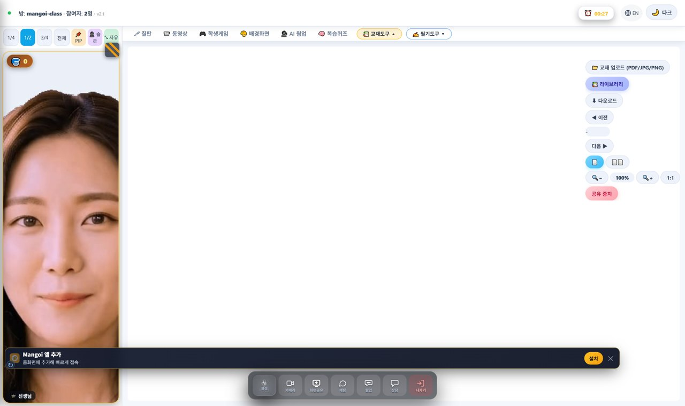
👩‍🏫 망고아이 교사용 사용설명서
주요 기능 사용법
08
📚 교재도구 (PDF·사진 공유)
업로드·라이브러리·페이지 넘기기
탭 오른쪽의 📚 교재도구 ▾ 를 누르면 아래로 메뉴가 펼쳐져요. 교재(PDF·사진)를 올려 모두 함께 보는 도구예요.
사용 방법
● 📁 교재 업로드 (PDF/JPG/PNG): 내 기기의 교재 파일을 올려 공유해요.
● 📚 라이브러리: 학원(관리자)이 올려둔 교재 중에서 골라요.
● ⬇ 다운로드: 지금 보는 교재 파일을 내려받아요.
● ◀ 이전 / 다음 ▶: 교재 페이지를 넘겨요.
● 🔲 화면 맞춤 / 100% / 1:1: 교재 크기를 화면에 맞추거나 실제 크기로 봐요.
● ⏹ 공유 중지: 교재 공유를 끝내요.
✅ 핵심 포인트
● 올리는 즉시 상대방 화면에도 똑같은 페이지가 보여요.
● PDF뿐 아니라 JPG·PNG 사진도 올릴 수 있어요.
💡 꿀팁 · 수업 전에 교재를 미리 올려두면 시작이 매끄러워요.

Slide 13
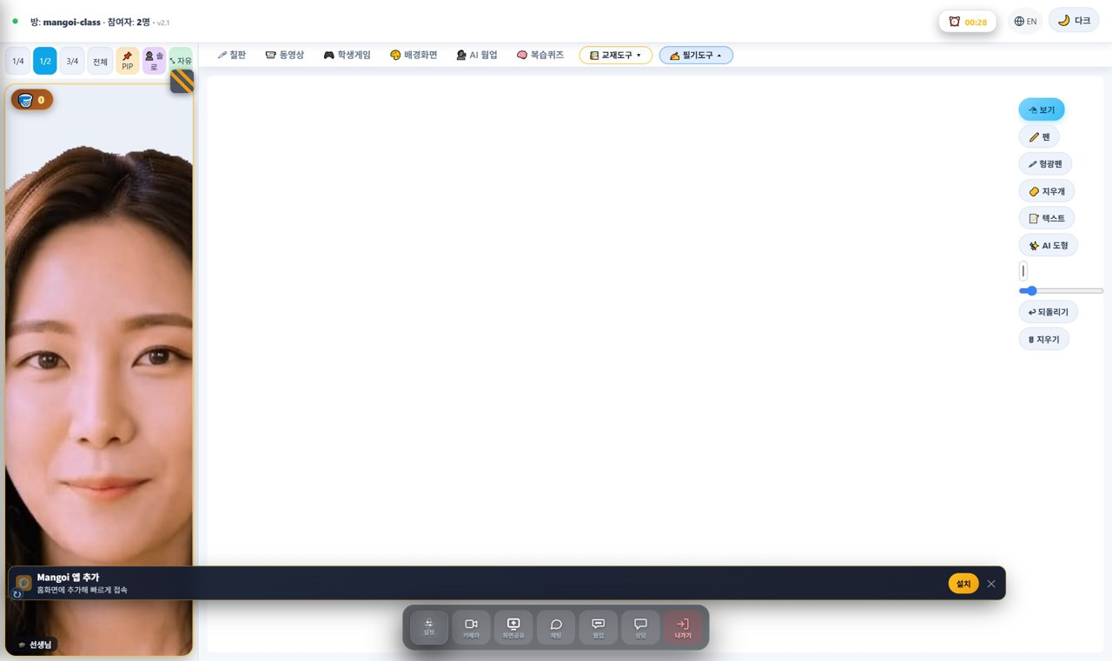
👩‍🏫 망고아이 교사용 사용설명서
주요 기능 사용법
09
✍️ 필기도구 (교재 위에 쓰기)
펜·형광펜·텍스트·되돌리기
탭 오른쪽의 ✍️ 필기도구 ▾ 를 누르면 필기 메뉴가 펼쳐져요. 교재나 화면 위에 바로 필기할 때 써요.
사용 방법
● 🖊 펜: 화면 위에 자유롭게 써요. / 🖍 형광펜: 중요한 곳을 밝게 칠해요.
● 🧽 지우개: 필기를 지워요. / 📝 텍스트: 글자를 입력해요.
● ✨ AI 도형: 그린 도형을 반듯하게 정리해요.
● 굵기(막대): 펜 두께를 조절해요.
● ↩ 되돌리기: 방금 한 필기를 취소해요. / 🗑 지우기: 필기를 모두 지워요.
✅ 핵심 포인트
● 교재를 띄운 상태에서 필기하면 교재 위에 바로 표시돼요.
● 형광펜으로 핵심 단어를 칠하면 눈에 잘 띄어요.
💡 꿀팁 · 실수했을 땐 ↩ 되돌리기 한 번이면 깔끔하게 취소돼요.

Slide 14
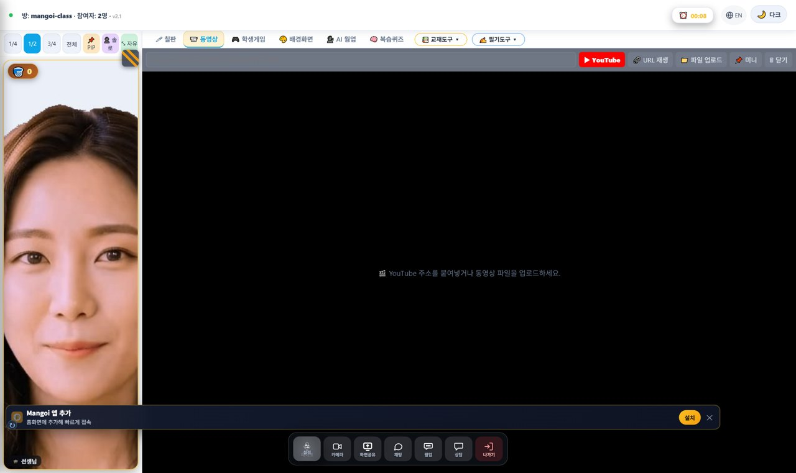
👩‍🏫 망고아이 교사용 사용설명서
주요 기능 사용법
10
📹 동영상 함께 보기
유튜브·영상 파일 공유
📹 동영상 탭에서는 유튜브 주소나 영상 파일을 올려 함께 볼 수 있어요. 노래·영상 자료로 수업할 때 좋아요.
사용 방법
● 입력칸에 유튜브 주소(URL)를 붙여넣기 하거나, 영상 파일을 업로드해요.
● ▶ URL 재생 / 전체 재생 버튼으로 영상을 틀어요.
● 새 영상 으로 다른 영상으로 바꿔요.
✅ 핵심 포인트
● 영상은 상대방 화면에서도 함께 재생돼요.
● 소리가 중요한 자료는 이어폰을 끼면 더 잘 들려요.
💡 꿀팁 · 미리 볼 영상 주소를 준비해두면 수업 중 바로 틀 수 있어요.

Slide 15
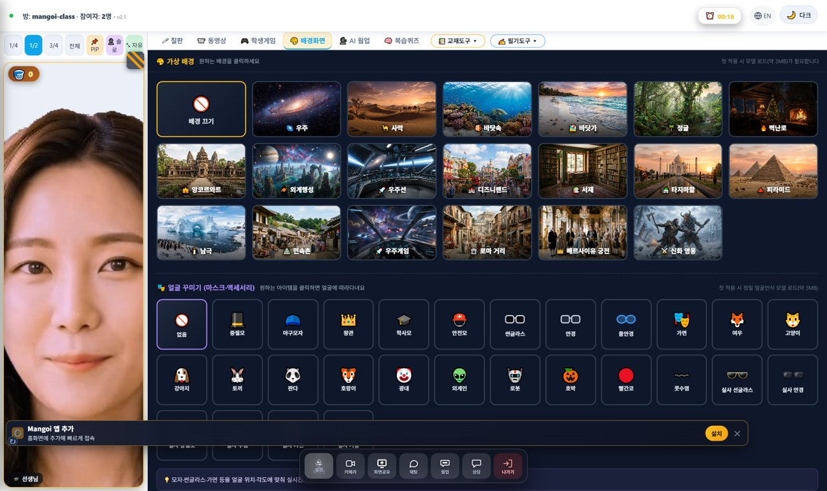
👩‍🏫 망고아이 교사용 사용설명서
주요 기능 사용법
11
🎨 배경화면 & 얼굴 꾸미기
배경 바꾸기·마스크·액세서리
🎨 배경화면 탭에서는 내 얼굴 뒤 배경을 바꾸고, 얼굴에 재미있는 꾸미기를 더할 수 있어요. 그리드에서 원하는 걸 눌러요.
사용 방법
● 위쪽 배경 그리드에서 원하는 배경(우주·사막·숲·벚꽃·백사장·피라미드 등)을 눌러요.
● 배경 끄기를 누르면 원래 카메라 화면으로 돌아와요.
● 아래쪽 얼굴 꾸미기(마스크·액세서리)에서 안경·모자·동물 같은 꾸미기를 골라요.
● 마음에 안 들면 다시 눌러 끄면 돼요.
✅ 핵심 포인트
● 배경을 바꿔도 얼굴은 그대로 보여요.
● 너무 화려한 꾸미기는 수업 집중에 방해될 수 있어요.
💡 꿀팁 · 수업엔 깔끔한 배경, 쉬는 시간엔 재미있는 꾸미기로 분위기를 바꿔보세요.

Slide 16
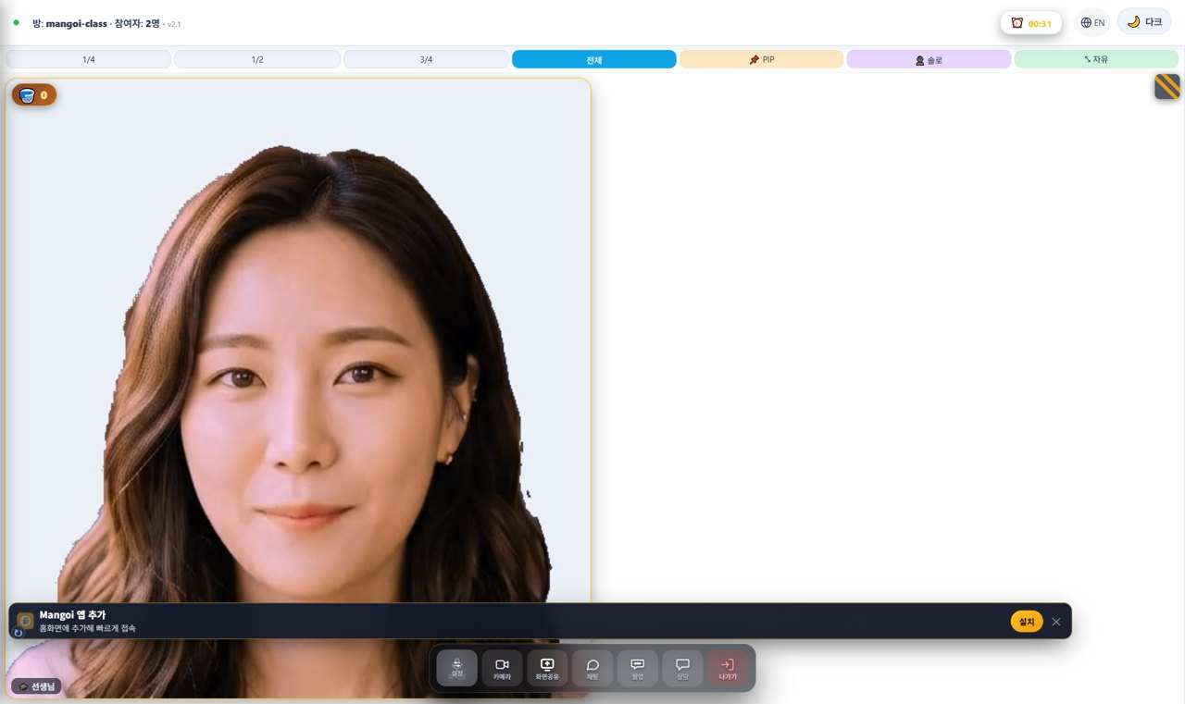
👩‍🏫 망고아이 교사용 사용설명서
주요 기능 사용법
12
🔲 화면 크기·배치 바꾸기
1/4·1/2·3/4·전체·PIP·솔로·자유
영상 위쪽의 크기 막대로 내 얼굴 영상 창의 크기와 배치를 바꿀 수 있어요. 지금 고른 크기는 파란색으로 표시돼요.
사용 방법
● 1/4 · 1/2 · 3/4 · 전체: 영상 창을 화면의 1/4~전체 크기로 키우거나 줄여요.
● 📌 PIP: 영상을 교재·칠판 위에 작게 띄워 겹쳐 봐요.
● 👤 솔로: 다른 사람은 숨기고 내 화면만 크게 봐요.
● ⤡ 자유: 제목줄을 끌어 옮기고, 오른쪽 아래 모서리를 끌어 원하는 크기로 조절해요.
✅ 핵심 포인트
● 교재를 볼 땐 영상을 작게(1/4), 발표할 땐 크게(전체)가 편해요.
● 📌 PIP는 교재를 보면서 얼굴도 같이 보고 싶을 때 좋아요.
💡 꿀팁 · 화면이 좁으면 영상을 1/4로 줄이고 교재를 크게 보세요.

Slide 17
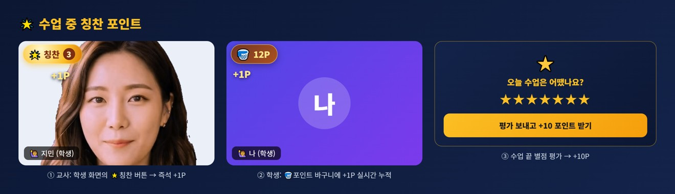
👩‍🏫 망고아이 교사용 사용설명서
주요 기능 사용법
13
🌟 수업 중 칭찬 포인트
교사가 주면 학생 바구니에 +1P
수업을 잘하면 교사가 그 자리에서 칭찬 포인트를 줄 수 있어요. 교사가 학생 화면의 🌟 ‘칭찬’ 별 버튼을 누르면 그 학생에게 즉석에서 +1P가 지급되고, 학생 화면의 🧺 포인트 바구니에 실시간으로 쌓여요.
사용 방법
● 교사: 학생 영상 화면 왼쪽 위의 🌟 ‘칭찬’ 버튼을 눌러요 → 그 학생에게 +1P 지급. (누른 횟수가 별 옆 숫자로 쌓여요)
● 학생이 여러 명이면 ‘칭찬 주기’ 바에서 학생을 골라 줄 수도 있어요.
● 학생: 내 화면 왼쪽 위 🧺 포인트 바구니에 +1P가 날아와 실시간으로 쌓여요.
● 수업이 끝나면 학생이 별점 평가를 남기면 +10P를 추가로 받아요.
● 모인 포인트는 포인트 상점·룰렛 등에서 보상으로 써요.
✅ 핵심 포인트
● 칭찬을 많이 받을수록 포인트가 빨리 쌓여요.
● 칭찬 별에는 연타 방지 쿨다운이 있어 잠깐 회색이 될 수 있어요.
● 바구니 포인트는 ‘이번 수업에 받은 것’, 총 포인트는 상단 P에 합산돼요.
⚠️ 알아두기 · 칭찬 포인트는 교사가 직접 눌러 주는 거예요. 학생이 스스로 올릴 수는 없어요.
💡 꿀팁 · 교사는 학생이 잘한 순간 바로 🌟칭찬! 즉각적인 보상이 동기부여에 가장 효과적이에요.

Slide 18
👩‍🏫 망고아이 교사용 사용설명서
주요 기능 사용법
14
🎛️ 하단 독 & 칭찬 바구니
카메라·화면공유·채팅·나가기·칭찬
맨 아래 가운데의 컨트롤 독에는 수업 중 가장 자주 쓰는 버튼이 모여 있어요. 왼쪽 위 작은 🧺 칭찬 바구니도 함께 알아볼게요.
사용 방법
● ⚙️ 설정: 카메라·마이크 장치를 고르고 상태를 확인해요.
● 📷 카메라 / 🎤 마이크: 내 얼굴·소리를 켜고 꺼요.
● 🖥️ 화면 공유: 내 컴퓨터 화면을 상대에게 보여줘요.
● 💬 채팅: 글자로 대화해요(단어·링크 전달에 좋아요).
● 🗣️ 원어민: 원어민 도우미/통역 기능을 불러요.
● 🚪 나가기: 수업을 끝내고 방에서 나가요.
● 🧺 칭찬 바구니(왼쪽 위): 수업 중 받은 칭찬(별·스티커)이 여기에 모여요.
✅ 핵심 포인트
● 나가기(🚪) 전에 칠판·필기를 저장했는지 확인해요.
● 소리가 안 들리면 ⚙️ 설정에서 마이크·스피커 장치를 확인해요.
⚠️ 알아두기 · 화면 공유는 브라우저가 ‘공유할 창’을 물어봐요 — 보여줄 화면을 고르고 허용하면 돼요.
💡 꿀팁 · 칭찬 바구니에 칭찬이 쌓이면 그만큼 잘하고 있다는 뜻이에요!

Slide 19
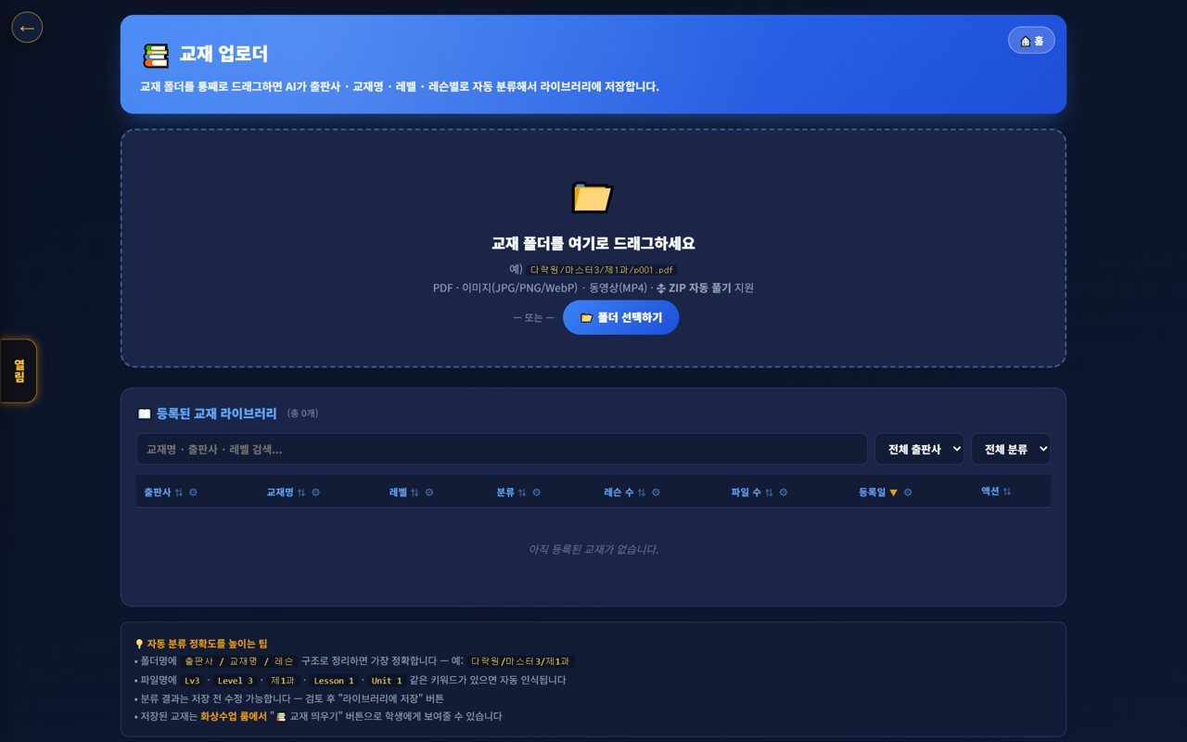
👩‍🏫 망고아이 교사용 사용설명서
주요 기능 사용법
15
📤 교재 사전 업로드
수업 자료 미리 준비
교재 업로더에 수업 자료를 미리 올려두면 수업 중 바로 공유할 수 있어요. 준비가 되어 있으면 진행이 훨씬 매끄러워요.
사용 방법
● 교재 업로더에 파일을 끌어다 놓거나 선택해 올려요.
● 업로드한 교재는 교재 뷰어에서 확인해요.
● 수업 중 교재 탭 공유로 바로 띄워요.
✅ 핵심 포인트
● 수업 전에 올려두면 시간을 아껴요.
● PDF·이미지 모두 지원돼요.
💡 꿀팁 · 차시별로 파일 이름을 정해두면 찾기 쉬워요.

Slide 20
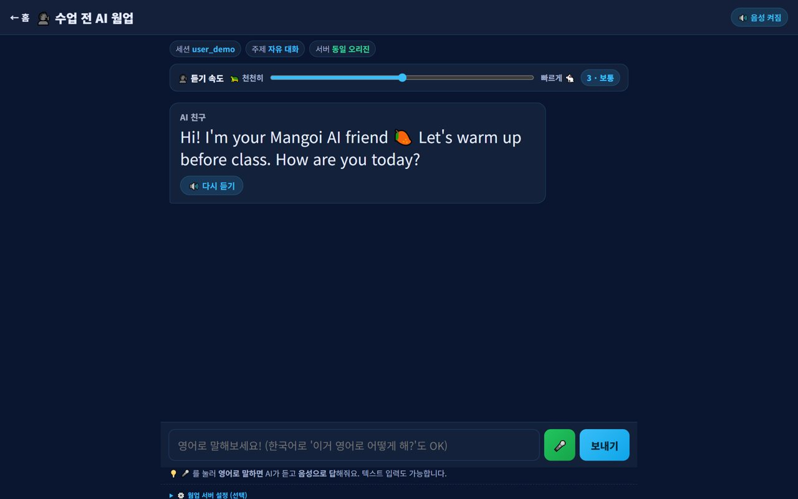
👩‍🏫 망고아이 교사용 사용설명서
주요 기능 사용법
16
🔥 AI 웜업으로 시작
도입 3분 아이스브레이킹
학생이 수업 전 한 AI 웜업 내용을 참고해 자연스럽게 대화를 열어요. 웜업은 오늘 교재와 연결돼 있어 바로 본수업으로 이어져요.
사용 방법
● 학생의 AI 웜업 내용을 참고해 대화를 열어요.
● 웜업 질문을 본수업 주제로 이어가요.
● 웜업을 안 한 학생은 가벼운 질문 1~2개로 풀어줘요.
✅ 핵심 포인트
● 웜업을 언급하면 학생 몰입도가 올라가요.
● 도입이 매끄러워 수업 리듬이 좋아져요.
💡 꿀팁 · ‘아까 웜업에서 …라고 했지?’ 한마디면 분위기가 풀려요.

Slide 21
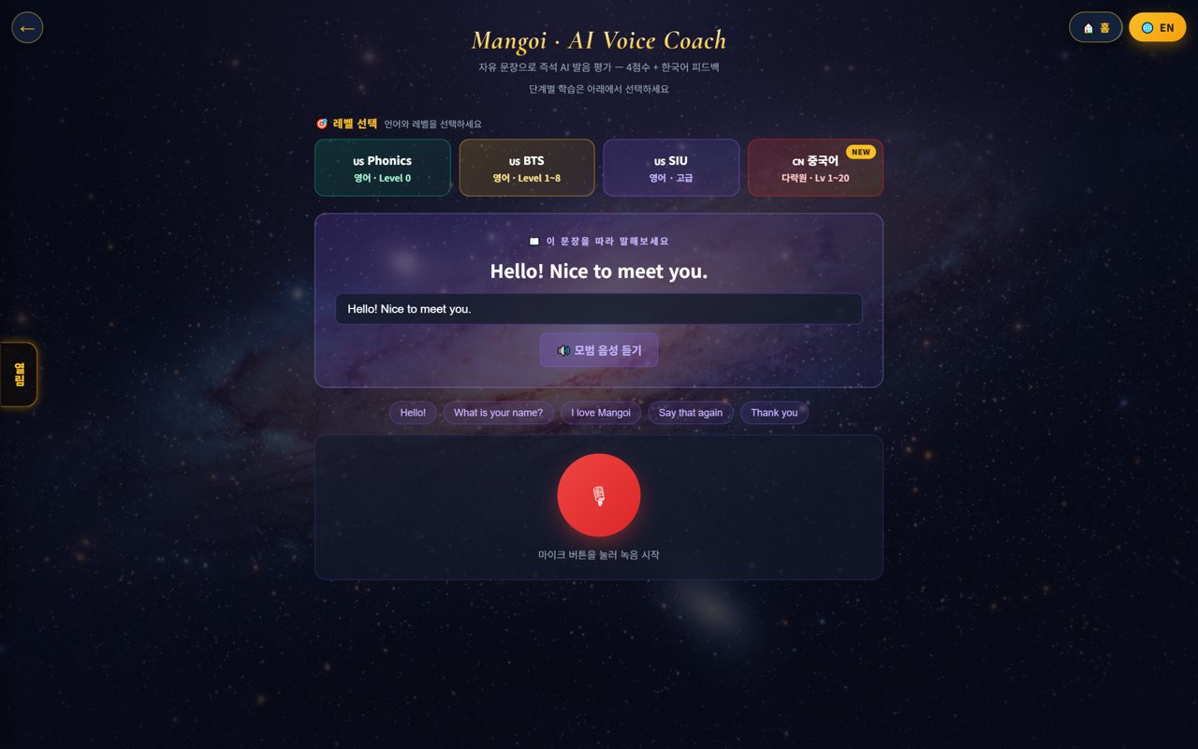
👩‍🏫 망고아이 교사용 사용설명서
주요 기능 사용법
17
🎙️ 발음 코치 활용
AI 음성코치로 교정
발음이 약한 학생에게 AI 음성코치 문장을 함께 연습시켜요. 녹음→점수→다시듣기로 학생이 스스로 교정하도록 이끌어요.
사용 방법
● 학생 수준에 맞는 음성코치 문장을 함께 골라요.
● 학생이 녹음→점수→다시듣기로 교정하게 해요.
● 수업 문장을 음성코치 숙제로 연결해요.
✅ 핵심 포인트
● ‘수업 문장 → 음성코치 반복’ 루틴이 효과적이에요.
● 점수로 성취감을 주면 꾸준히 해요.
💡 꿀팁 · 어려운 소리(r, th 등)는 짧은 단어부터 반복시키세요.

Slide 22
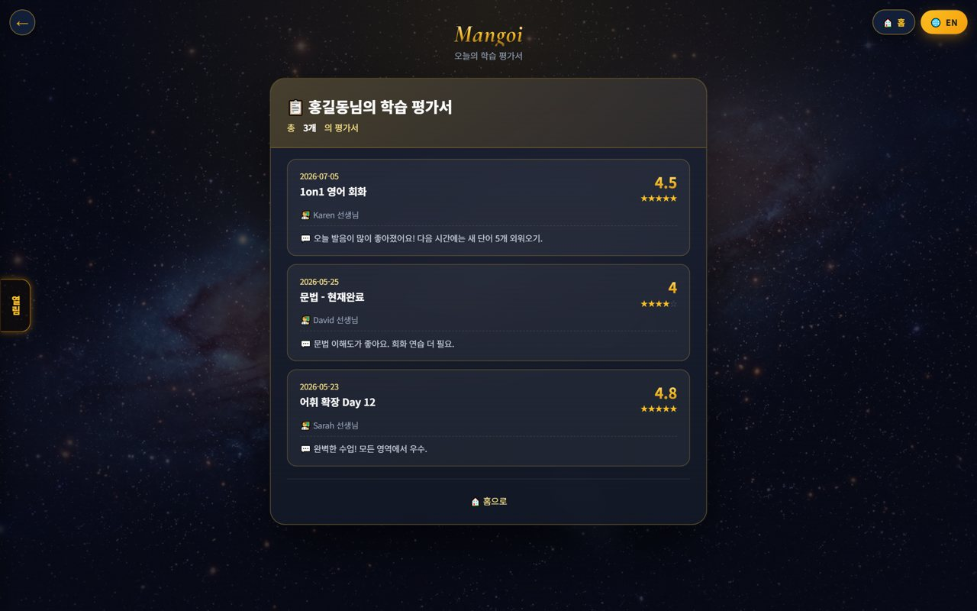
👩‍🏫 망고아이 교사용 사용설명서
주요 기능 사용법
18
📝 수업 평가서 작성
수업 후 피드백 기록
수업이 끝나면 평가서에 오늘 수업을 기록해요. 항목별 별점과 코멘트로 잘한 점·보완점을 남기면 학부모 마이페이지·리포트에 반영돼요.
사용 방법
● 평가서 화면에서 오늘 수업을 기록해요.
● 항목별 별점과 코멘트를 남겨요.
● 저장하면 리포트·학부모 페이지에 반영돼요.
✅ 핵심 포인트
● 칭찬 1개 + 개선 1개 원칙으로 짧고 구체적으로.
● 수업 직후 작성해야 가장 정확해요.
💡 꿀팁 · 구체적 사례(‘today’s r sound was great’)를 넣으면 신뢰가 커져요.

Slide 23
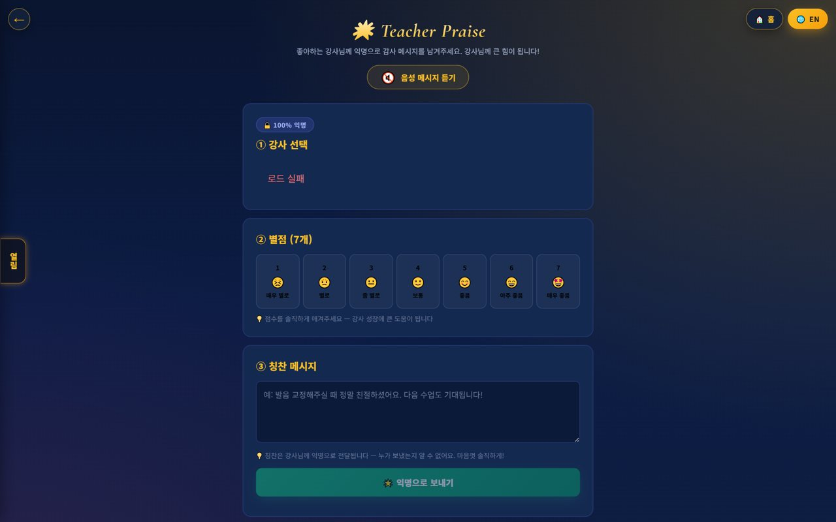
👩‍🏫 망고아이 교사용 사용설명서
주요 기능 사용법
19
🌟 학생 칭찬 남기기
별점·스티커·코멘트
Teacher Praise 화면에서 학생과 항목을 골라 별점·스티커·코멘트로 칭찬을 남겨요. 학생·학부모에게 보여 동기부여가 돼요.
사용 방법
● Teacher Praise에서 학생과 항목을 골라요.
● 별점(7개 항목)과 스티커·코멘트를 남겨요.
● 저장하면 학생·학부모에게 보여요.
✅ 핵심 포인트
● 수업 직후 바로 남기면 효과가 커요.
● 구체적 칭찬이 두루뭉술한 칭찬보다 강해요.
💡 꿀팁 · 작은 성취도 칭찬하면 다음 수업 참여가 좋아져요.

Slide 24
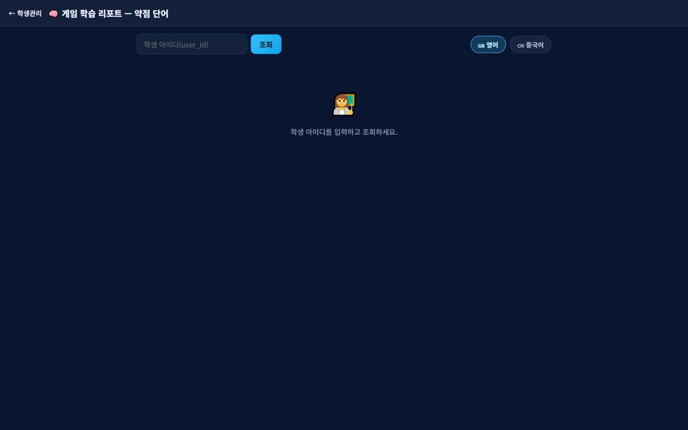
👩‍🏫 망고아이 교사용 사용설명서
주요 기능 사용법
20
🧠 게임 학습 리포트
학생 약점 단어 확인
학생 ID로 조회하면 게임에서 자주 틀린 약점 단어를 볼 수 있어요. 다음 수업 도입에 그 단어를 넣어 복습시키면 효과적이에요.
사용 방법
● 게임 학습 리포트에 학생 ID를 넣고 조회해요.
● 약점 단어(자주 틀린 단어)를 확인해요.
● 다음 수업에서 집중 복습시켜요.
✅ 핵심 포인트
● 데이터 기반으로 약점을 정확히 짚어요.
● 3개만 골라도 복습 효과가 확실해요.
💡 꿀팁 · 약점 단어를 채팅·칠판에 띄우고 반복하면 좋아요.

Slide 25
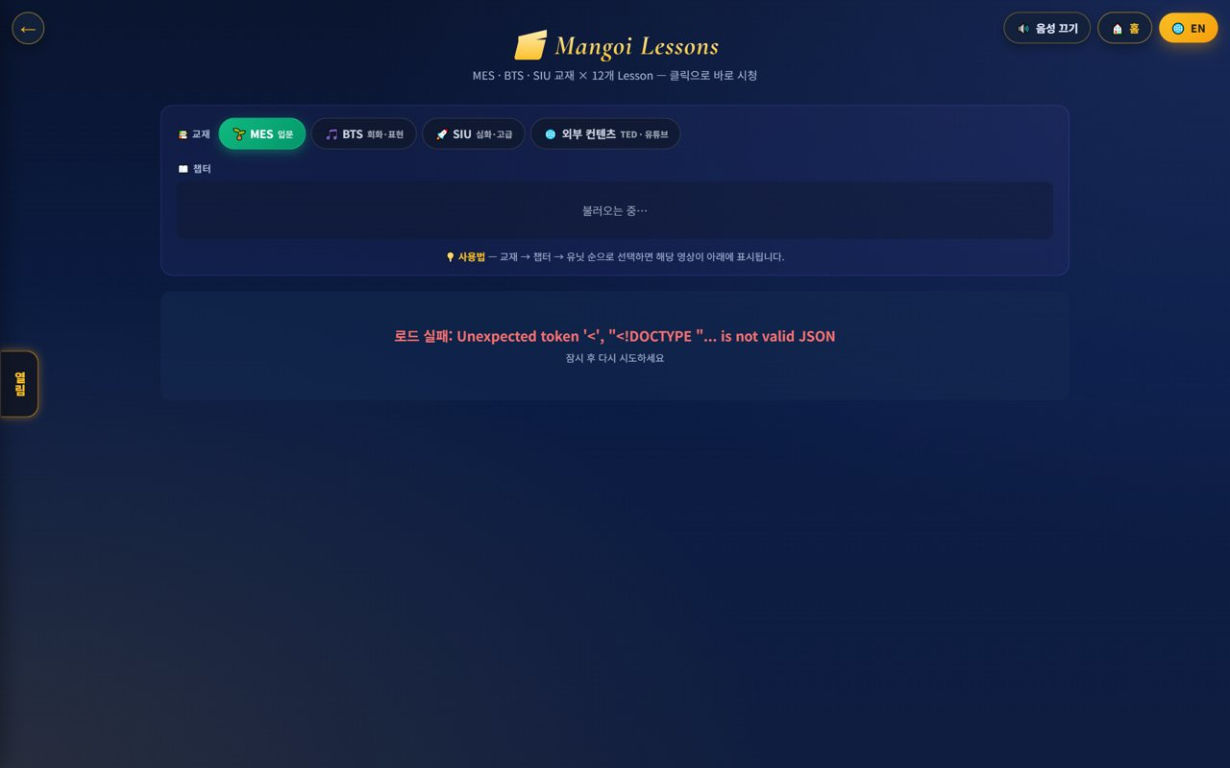
👩‍🏫 망고아이 교사용 사용설명서
주요 기능 사용법
21
📄 학습 리포트 · 레슨 관리
진도·성과 확인
리포트로 학생의 학습 진행과 성과를 확인하고, 레슨 관리에서 지난/예정 수업과 진도를 정리해요. 이를 바탕으로 다음 수업 목표를 정해요.
사용 방법
● 리포트에서 학습 진행·성과를 확인해요.
● 레슨 관리에서 지난/예정 수업을 정리해요.
● 다음 수업 목표를 한 줄로 정해요.
✅ 핵심 포인트
● 진도 연속성이 좋아져요.
● 목표를 적어두면 수업 방향이 뚜렷해져요.
💡 꿀팁 · 매 수업 끝에 다음 목표를 적어두면 인수인계도 쉬워요.

Slide 26
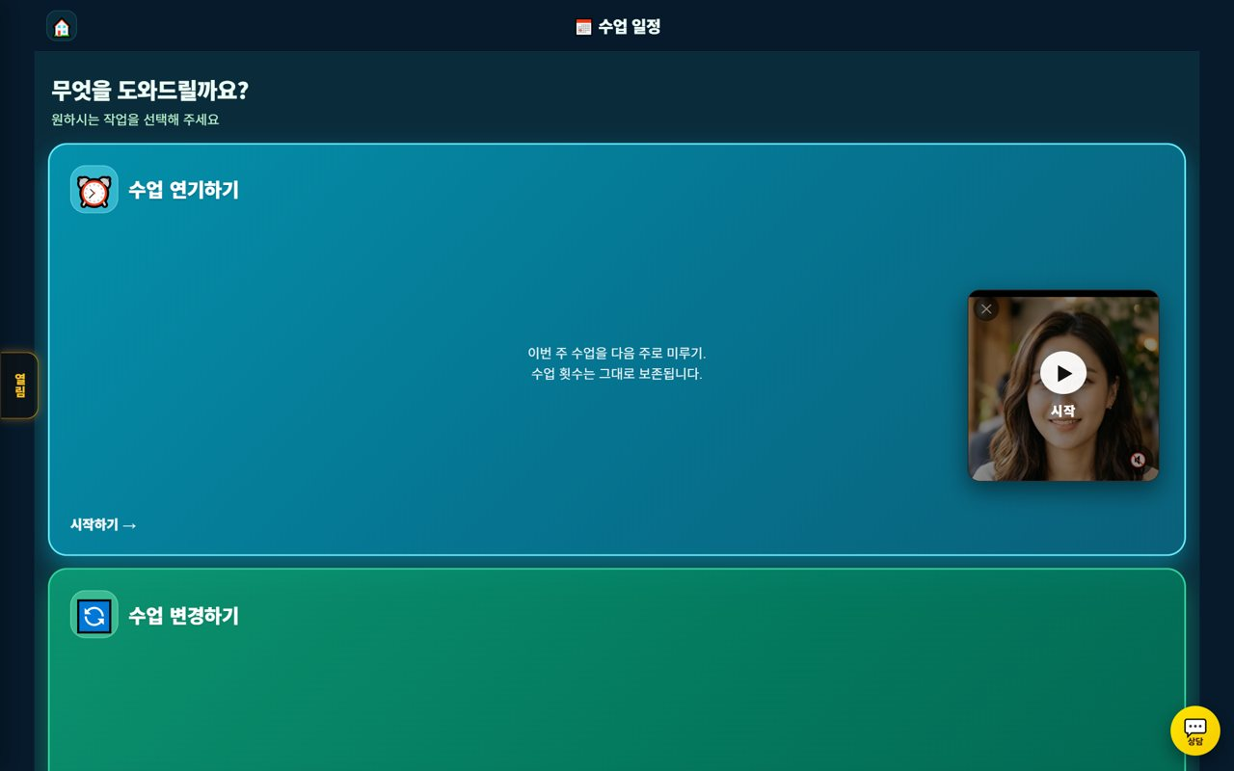
👩‍🏫 망고아이 교사용 사용설명서
주요 기능 사용법
22
🔄 수업 연기 처리
학생 요청 대응
학생의 연기·변경 요청을 확인하고 규정에 맞게 일정을 조정해요. 변경된 일정은 양쪽에 자동 안내돼요.
사용 방법
● 학생의 연기/변경 요청을 확인해요.
● 규정에 맞으면 일정을 조정해요.
● 변경 내용이 자동 안내되는지 확인해요.
✅ 핵심 포인트
● 규정 위반 직전 요청은 정책대로 안내해요.
● 연기해도 학생 수업 횟수는 보존돼요.
💡 꿀팁 · 연기 마감 규정을 학생에게 미리 안내하세요.

Slide 27
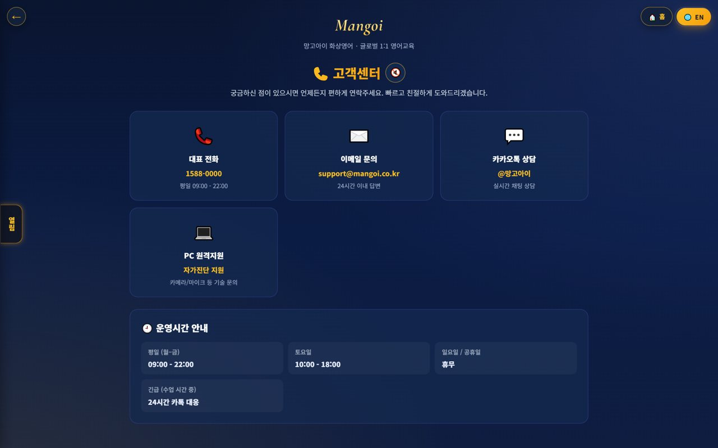
👩‍🏫 망고아이 교사용 사용설명서
주요 기능 사용법
23
🎧 지원 · 문의
문제가 생기면
수업 중 기술 문제나 궁금한 점이 있으면 고객센터 채널로 문의해요. 자주 겪는 문제는 미리 알아두면 빠르게 대응할 수 있어요.
사용 방법
● 고객센터에서 전화·이메일·카카오·원격지원을 이용해요.
● 긴급하면 원격지원으로 직접 도움받아요.
● 반복 문제는 대응 방법을 메모해 둬요.
✅ 핵심 포인트
● ‘소리/화면 안 됨’은 권한·브라우저부터 확인.
● 운영시간 내 문의가 빨라요.
💡 꿀팁 · 자주 겪는 문제와 해결법을 정리해두면 수업 손실이 줄어요.

Slide 28
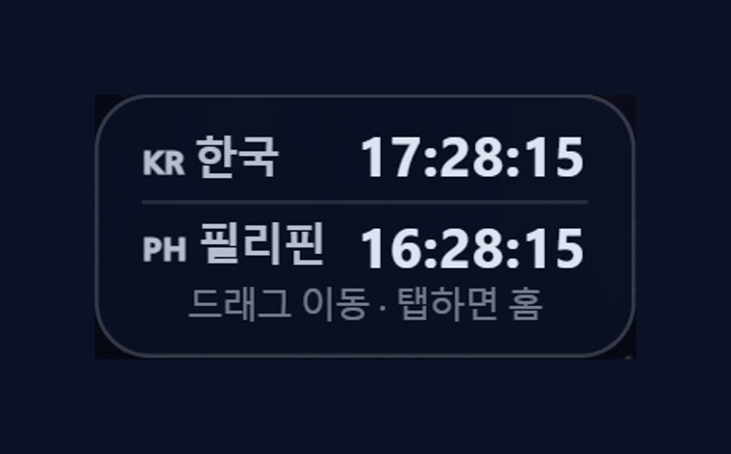
👩‍🏫 망고아이 교사용 사용설명서
주요 기능 사용법
24
🕐 한국·필리핀 듀얼 시계
화면에 뜨는 두 나라 시간
화면에 🇰🇷 한국 시간과 🇵🇭 필리핀(현지) 시간이 함께 뜨는 시계예요. 학생은 한국 시간, 선생님은 필리핀 시간 — 두 시간을 같이 보면 수업 시간을 정확히 맞출 수 있어요.
사용 방법
● 화면에 떠 있는 듀얼 시계에서 🇰🇷 한국·🇵🇭 필리핀 시간을 동시에 봐요.
● 시계를 드래그하면 원하는 위치로 옮길 수 있어요.
● 시계를 탭(클릭)하면 홈으로 이동해요.
✅ 핵심 포인트
● 필리핀은 한국보다 1시간 느려요(시차 −1시간).
● 수업 예약·입장 시간을 두 나라 시간으로 확인할 수 있어요.
💡 꿀팁 · 시차 때문에 수업 시간이 헷갈릴 때 이 시계를 보면 바로 확인돼요.

Slide 29
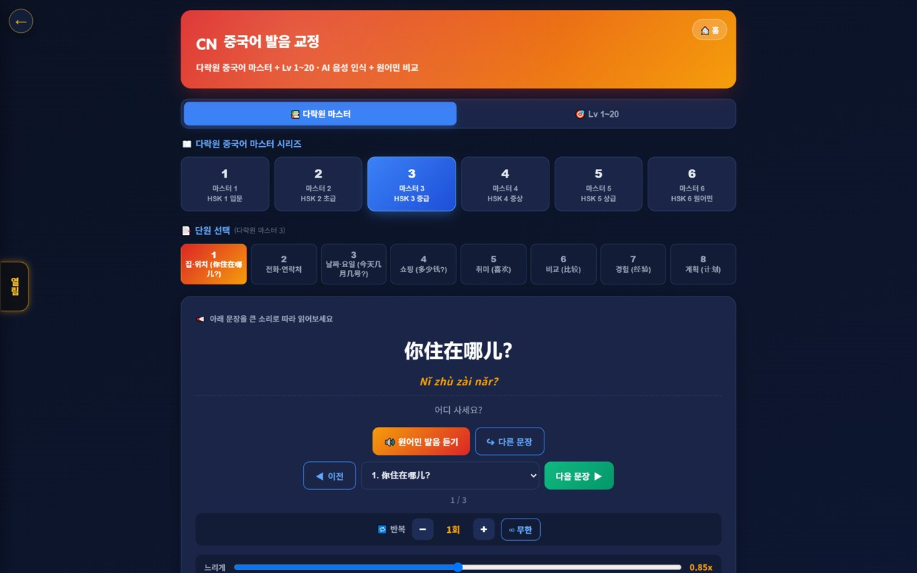
👩‍🏫 망고아이 교사용 사용설명서
주요 기능 사용법
25
🇨🇳 중국어 발음 코치
다락원 중국어 마스터 Lv1~20
학생이 중국어도 배운다면 중국어 발음 코치를 안내하세요. 다락원 중국어 마스터(Lv 1~20) 문장을 따라 읽고 원어민과 비교해 발음·성조를 교정해요.
사용 방법
● AI 음성코치에서 CN 중국어 레벨을 골라요. (또는 중국어 발음 코치로 이동)
● 다락원 마스터 시리즈(1~6, HSK 1~6)와 단원을 선택해요.
● 화면의 문장(한자 + 병음)을 따라 읽고, ‘원어민 발음 듣기’로 비교해요.
● 반복·느리게(0.85x) 기능으로 어려운 발음·성조를 연습해요.
✅ 핵심 포인트
● 한자와 병음(발음 표기)이 함께 나와 읽기 쉬워요.
● AI가 음성을 인식해 원어민과 비교해줘요.
● 학습 게임 허브에서도 중국어를 지원해요.
💡 꿀팁 · 느리게로 듣고 또박또박 따라 하면 성조(4성)가 잘 잡혀요.

Slide 30
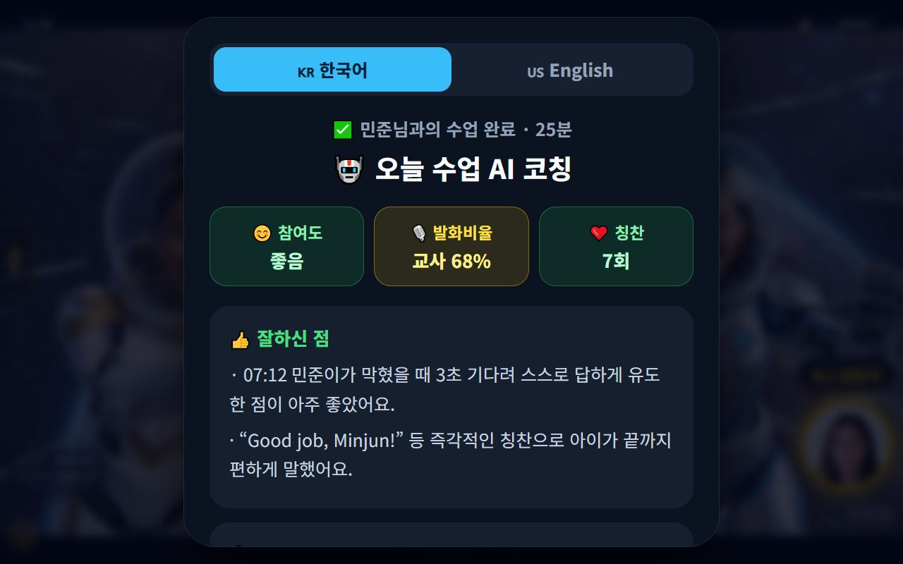
👩‍🏫 망고아이 교사용 사용설명서
주요 기능 사용법
26
🤖 수업 종료 후 AI 코칭
잘한 점·개선점·오늘의 실천 1가지
수업을 마치고 나가면, AI가 이번 수업을 분석해 ‘잘하신 점 / 개선점 / 오늘의 실천 1가지’ 를 한국어·영어로 코칭 카드로 보여줘요. 발화 비율·참여도·칭찬 횟수 같은 실제 수업 신호를 바탕으로, 감시가 아닌 따뜻한 코칭 톤으로 도와줘요.
사용 방법
● 화상수업을 ‘나가기’ 로 종료하면 코칭 카드가 자동으로 떠요.
● 🇰🇷 한국어 / 🇺🇸 English 토글로 원하는 언어로 볼 수 있어요.
● 참여도·발화비율·칭찬 횟수 요약과 잘한 점·개선점·실천 1가지를 확인해요.
● ‘전체 리포트’ 를 누르면 수업 상세 + 최근 코칭 이력(품질 점수·총평)을 볼 수 있어요.
✅ 핵심 포인트
● 원어민 강사를 위해 영어가 기본, 한국어도 함께 제공돼요.
● 수업 품질 점수(0~100) 와 상세 총평으로 스스로 성장 포인트를 잡을 수 있어요.
● AI가 잠시 느려도 양쪽 언어 기본 코칭은 항상 제공돼요.
⚠️ 알아두기 · 코칭은 강사 본인의 성장을 돕기 위한 것이에요. 관리자에게는 월 누적 요약만 전달돼요.
💡 꿀팁 · 매 수업 ‘오늘의 실천 1가지’만 다음 수업에서 시도해도 발화 유도가 눈에 띄게 좋아져요.

Slide 31
👩‍🏫 망고아이 교사용 사용설명서
주요 기능 사용법
27
🔄 탭 동기화 (내 화면 그대로 학생에게)
교사가 탭을 바꾸면 학생 화면도 함께
수업 중 교사가 칠판 → 동영상 → 복습퀴즈 처럼 상단 탭을 바꾸면, 학생 화면도 자동으로 같은 탭으로 넘어가요. “○○ 탭 눌러보세요”라고 말로 안내할 필요 없이, 수업 흐름을 교사가 그대로 끌고 갈 수 있어요.
사용 방법
● 평소처럼 상단 탭(칠판·동영상·학생게임·배경화면·AI웜업·복습퀴즈)을 바꿔요.
● 학생 화면이 자동으로 같은 탭으로 전환되는 걸 확인해요.
● 교재·파일 공유도 마찬가지로 학생에게 그대로 반영돼요.
✅ 핵심 포인트
● 저학년 학생도 버튼을 못 찾아 헤매는 일 없이 따라와요.
● 수업 리듬이 끊기지 않아 진행 속도가 빨라져요.
⚠️ 알아두기 · 동기화는 수업방에 함께 있는 동안 동작해요. 화면이 안 따라오면 학생에게 재입장을 안내하세요.
💡 꿀팁 · 동영상·퀴즈로 넘어가기 전에 한마디 예고해 주면 학생이 덜 놀라요.

Slide 32
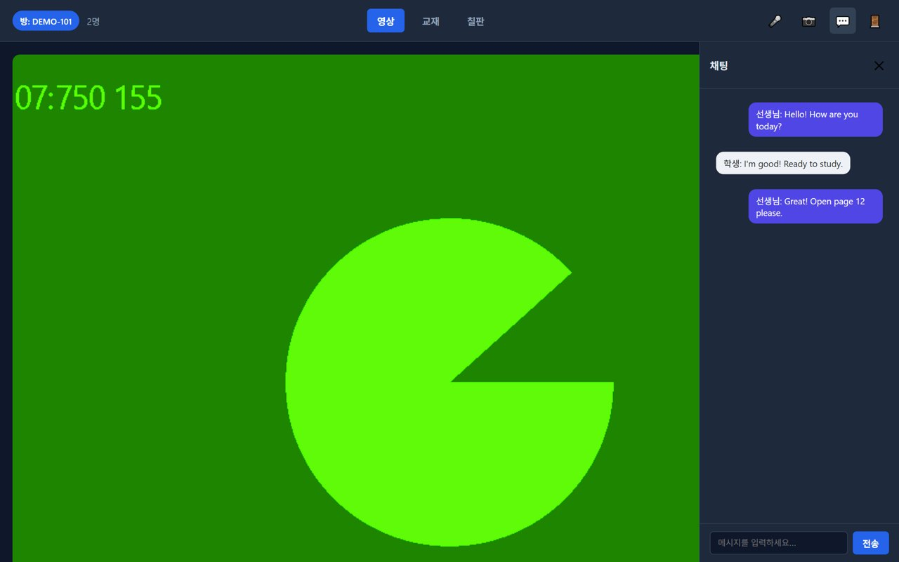
👩‍🏫 망고아이 교사용 사용설명서
주요 기능 사용법
28
💬 1:1 개별 채팅 & 파일 보내기
학생에게만 보이는 귓속말 + 모든 파일 공유
수업 채팅에 1:1 개별 채팅(DM) 이 생겼어요. 특정 학생에게만 보이는 메시지를 보낼 수 있고, PDF·이미지·문서 등 어떤 파일이든 채팅으로 공유하면 상대방 화면에 다운로드 카드로 떠요.
사용 방법
● 하단 독의 💬 채팅을 열어요.
● 받는 사람을 전체에서 학생 이름으로 바꾸면 1:1 귓속말이 돼요.
● 📎 파일 버튼으로 PDF·사진·문서를 올리면 상대 화면에 다운로드 카드가 생겨요.
● 받은 파일은 카드의 ⬇ 저장을 눌러 내려받아요.
✅ 핵심 포인트
● 개별 채팅은 당사자끼리만 보여요.
● 숙제 파일·오답 정리 등 수업 자료 주고받기가 한 번에 끝나요.
⚠️ 알아두기 · 개별 채팅 내용은 서버에 저장되지 않아 수업이 끝나면 사라져요. 중요한 내용은 파일로 보관하세요.
💡 꿀팁 · 수업 중 궁금한 걸 다른 친구 방해 없이 조용히 물어볼 때 딱 좋아요.

Slide 33
👩‍🏫 망고아이 교사용 사용설명서
주요 기능 사용법
29
🗓️ 수업 연기·변경 요청하기
사정이 생기면 사이트에서 바로 제출
갑자기 사정이 생겼을 때, 이제 사이트에서 직접 수업 연기·시간 변경을 요청할 수 있어요. 제출한 요청은 관리자에게 실시간으로 전달되고, 승인되면 스케줄에 자동 반영돼요.
사용 방법
● 마이페이지의 수업 일정에서 해당 수업을 골라요.
● 연기/변경 요청 버튼을 누르고 사유와 희망 시간을 적어요.
● 제출하면 관리자 승인 후 스케줄에 자동 반영돼요. 처리 상태도 확인할 수 있어요.
✅ 핵심 포인트
● 전화·메신저 없이 기록이 남는 공식 요청으로 처리돼요.
● 승인 전까지는 기존 일정이 유지되니 미리(가급적 하루 전) 요청하세요.
⚠️ 알아두기 · 임박한 변경은 학생·학부모 안내 시간이 필요해요. 급한 경우 고객센터에도 함께 알려주세요.
💡 꿀팁 · 희망 시간을 2~3개 적어주면 승인이 훨씬 빨라져요.

Slide 34
👩‍🏫 망고아이 교사용 사용설명서
주요 기능 사용법
30
🧾 내 수업료 정산 확인
이번 달 수업·정산 내역을 내가 직접
마이페이지의 🧾 정산 탭에서 이번 달 내 수업 횟수와 수업료 정산 내역을 직접 확인할 수 있어요. 정산 내역은 본인 것만 보이도록 보호되고, 월별로 지난 내역도 다시 볼 수 있어요.
사용 방법
● 마이페이지에서 🧾 정산 탭을 열어요.
● 이번 달 수업 수·정산 금액을 확인해요.
● 월을 바꿔 지난 달 내역도 조회할 수 있어요.
✅ 핵심 포인트
● 정산 내역은 본인만 열람할 수 있어 안전해요.
● 수업 기록과 정산이 자동으로 연결돼 누락 걱정이 없어요.
⚠️ 알아두기 · 내역이 실제와 다르면 스스로 고치지 말고 관리자(본사)에게 문의하세요.
💡 꿀팁 · 매월 초에 지난달 내역을 한 번 훑어보는 습관을 들이세요.

Slide 35
👩‍🏫 망고아이 교사용 사용설명서
주요 기능 사용법
31
🔒 수업 통제 3종 (집중 · 배경 잠금 · 이탈 방지)
수업 중 딴짓·실수 이탈을 줄여요
수업에 집중할 수 있도록 교사가 켜고 끄는 통제 기능 세 가지가 생겼어요. 집중 모드는 학생이 수업 중 다른 화면으로 새는 것을 막고, 배경 잠금은 학생이 배경화면·꾸미기를 계속 바꾸는 것을 잠급니다. 이탈 방지는 학생이 실수로 뒤로 가기를 눌러 수업에서 나가는 것을 한 번 잡아 줘요.
사용 방법
● 수업 화면 하단 독에서 ⚙️ 설정을 열어요.
● 집중 모드를 켜면 학생 화면이 수업에 고정돼요.
● 배경 잠금을 켜면 학생이 배경·얼굴 꾸미기를 바꿀 수 없어요.
● 이탈 방지는 켜 두면 학생이 뒤로 가기를 눌러도 정말 나갈지 한 번 물어봐요.
● 수업이 끝나면 세 가지 모두 자동으로 풀립니다.
✅ 핵심 포인트
● 학생이 수업 중 잠깐 끊겨도 수업은 종료되지 않아요 — 되돌아오면 그대로 이어집니다.
● 무단 결석은 자동으로 집계돼 관리자 화면에 남아요.
● 저학년 수업에서 특히 효과가 큽니다.
⚠️ 알아두기 · 통제 기능은 학생을 벌주는 도구가 아니라 집중을 돕는 도구입니다. 수업 시작 때 학생에게 한 번 설명해 주세요.
💡 꿀팁 · 산만한 학생만 골라 켜는 것보다, 첫 수업부터 기본으로 켜 두는 편이 자연스럽습니다.

Slide 36
👩‍🏫 망고아이 교사용 사용설명서
주요 기능 사용법
32
✍️ 교재 PDF — 필기 이어가기 · 빠른 페이지 이동
페이지를 넘겨도 필기가 남아요
교재 PDF에 쓴 필기가 페이지를 넘겼다 돌아와도 그대로 남습니다. 페이지 이동도 ◀ ▶ 버튼과 페이지 번호 입력으로 빨라졌고, 오래된 기기나 회선이 느릴 때를 위한 가벼운 모드가 생겨 넘김이 부드러워졌어요.
사용 방법
● 상단 탭에서 교재를 열고 PDF를 띄워요.
● 필기도구로 밑줄·동그라미를 그려요.
● ◀ ▶ 로 페이지를 넘기거나 페이지 번호를 직접 입력해 이동해요.
● 앞 페이지로 돌아가면 아까 쓴 필기가 그대로 있어요.
● 화면이 느리면 가벼운 모드를 켜세요.
✅ 핵심 포인트
● 필기는 페이지별로 따로 저장돼 섞이지 않아요.
● 가벼운 모드는 화질을 조금 낮추는 대신 넘김이 훨씬 부드러워요.
● 학생 화면에도 같은 페이지·같은 필기가 그대로 보여요.
💡 꿀팁 · 수업 전에 자주 쓸 페이지 번호를 적어 두면 이동이 빨라집니다.

Slide 37
👩‍🏫 망고아이 교사용 사용설명서
주요 기능 사용법
33
🔉 인터넷이 느릴 때 자동으로 버텨요
영상은 잠시 접어도 목소리는 끊기지 않게
회선이 나빠지면 시스템이 스스로 화질을 낮추고, 그래도 힘들면 목소리 중심(오디오 전용) 모드로 자동 전환해 수업이 끊기지 않게 버팁니다. 회선이 회복되면 영상이 다시 돌아옵니다. 필리핀 현지처럼 회선이 불안정한 환경을 염두에 둔 기능이에요.
사용 방법
● 특별히 누를 것은 없어요 — 자동으로 동작합니다.
● 화면이 흐려지거나 영상이 잠시 멈추면 목소리에 집중해 수업을 이어가세요.
● 회선이 좋아지면 영상이 저절로 돌아옵니다.
● 계속 불안정하면 학생에게 와이파이 가까이 이동을 안내해 주세요.
✅ 핵심 포인트
● 목소리를 가장 마지막까지 지킵니다 — 수업은 말로 이어질 수 있어요.
● 잠깐 끊긴 것만으로 수업이 자동 종료되지 않아요.
● 상대 화면이 검게 멈추면 스스로 복구를 시도합니다.
⚠️ 알아두기 · 90초 넘게 돌아오지 않으면 안내 카드가 뜹니다. 그때 학생에게 연락해 주세요.
💡 꿀팁 · 영상이 자주 끊기는 학생은 수업 전 장비 점검 화면을 한 번 돌려 보게 하세요.

Slide 38
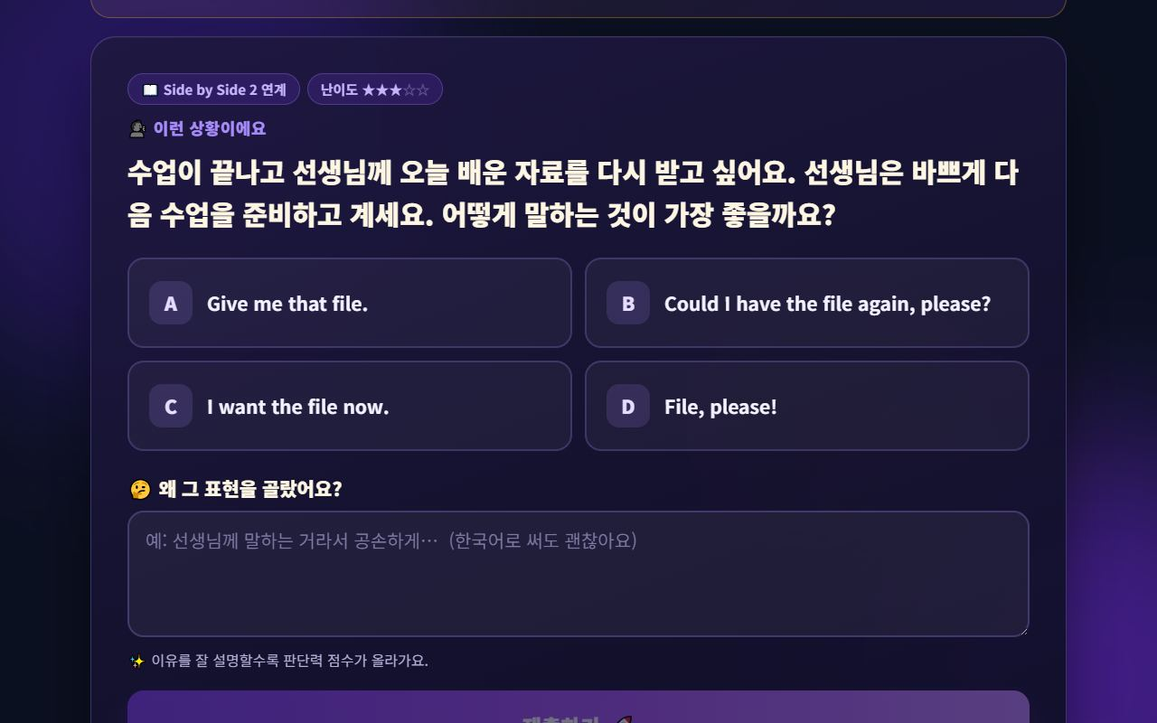
👩‍🏫 망고아이 교사용 사용설명서
주요 기능 사용법
34
🧠 판단력 훈련 함께하기 (수업 중)
학생의 판단 과정을 수업 자료로
학생이 푸는 판단력 훈련을 수업에서 함께 쓰면 좋습니다. 학생이 고른 답과 그렇게 고른 이유가 그대로 남기 때문에, 단순 정오답이 아니라 왜 그렇게 생각했는지를 짚어 줄 수 있어요. 수업 중 학생의 판단이 기록되면 성장 지표에도 반영됩니다.
사용 방법
● 수업 중 학생에게 🧠 판단력 훈련을 열게 하고 한 문제를 함께 풀어요.
● 학생이 고른 보기와 적은 이유를 소리 내어 읽게 해요.
● 왜 다른 보기가 덜 어울리는지 상대·말투·상황 기준으로 설명해 줘요.
● 수업이 끝나면 학생 리포트에서 판단력 지수 변화를 확인해요.
✅ 핵심 포인트
● 보기마다 부분 점수가 있어 완전 오답이 아니면 인정돼요 — 학생이 위축되지 않아요.
● 최근 답변에 더 큰 가중치가 붙어, 최근에 좋아진 학생은 지수도 빨리 올라가요.
● 틀린 뒤 다음 문제를 잘 푸는 회복형 학생이 따로 잡혀요.
💡 꿀팁 · “왜 그렇게 생각했어요?”를 영어로 묻고 한국어로 답하게 해도 좋습니다. 판단 과정이 먼저입니다.

Slide 39
👩‍🏫 망고아이 교사용 사용설명서
주요 기능 사용법
35
🎥 지난 수업 녹화 다시보기
녹화된 수업을 그 자리에서 재생
수업 중 REC 로 녹화한 영상을 나중에 관리 화면에서 바로 재생할 수 있습니다. 내려받지 않아도 클릭 한 번으로 재생되고, 다시 로그인하라는 화면이 뜨던 문제도 해결했어요.
사용 방법
● 수업 중 상단의 REC 를 눌러 녹화해요.
● 수업이 끝나면 수업 기록 / 녹화 목록에서 해당 수업을 찾아요.
● ▶ 재생을 눌러 그 자리에서 확인해요.
● 학부모 공유가 필요하면 관리자에게 요청하세요.
✅ 핵심 포인트
● 재생 중 로그인 화면으로 튕기지 않아요.
● 녹화 파일은 서버에 보관되며 용량 정책에 따라 정리됩니다.
● 학생 얼굴이 담기므로 외부 공유는 금지입니다.
⚠️ 알아두기 · 녹화는 학생·학부모 동의가 있는 경우에만 사용하세요.
💡 꿀팁 · 수업 후 자기 수업을 5분만 돌려 보면 말 속도·질문 비율이 눈에 띄게 개선됩니다.

Slide 40
👩‍🏫 망고아이 교사용 사용설명서
주요 기능 사용법
36
🔑 내 계정 관리 (비밀번호 · 화면 언어)
비밀번호를 잊었을 때 · 영어 화면 설정
비밀번호를 잊었을 때 관리자에게 요청하면 바로 재설정해 줍니다. 또 강사 계정은 화면이 항상 영어로 뜨도록 바뀌어서, 한국어 화면 때문에 메뉴를 못 찾는 일이 없어졌어요.
사용 방법
● 비밀번호를 잊었으면 관리자(운영팀)에게 재설정을 요청해요.
● 임시 비밀번호를 받으면 로그인 후 바로 새 비밀번호로 바꿔요.
● 화면 언어는 상단 🌐 EN / KR 버튼으로 바꿀 수 있어요.
● 앱을 쓰면 얼굴·지문 로그인(패스키) 을 등록해 두는 것이 가장 편해요.
✅ 핵심 포인트
● 강사 계정은 기본이 영어 화면입니다.
● 직접 고른 언어는 내 계정에만 저장돼요.
● 임시 비밀번호는 반드시 바꿔서 쓰세요.
💡 꿀팁 · 비밀번호를 자주 잊는다면 앱 패스키 등록을 권합니다. 얼굴만 보면 들어가져요.

Slide 41
👩‍🏫 망고아이 교사용 사용설명서
기능 요약 · 데이터
37
📋 수업 흐름별 사용 도구
단계 | 사용하는 화면 | 무엇을 하나요? | 꿀팁
수업 전 | 정밀 점검 | 장비·조명 확인 | 5~10분 전
입장 | 화상교실 | 이름 입력·허용 | 미리 입장
툴바 | 영상·교재·칠판 | 화면 전환·제어 | 탭 안내
준비 | 교재 업로더 | 자료 업로드·공유 | 사전 업로드
도입 | AI 웜업 | 아이스브레이킹 | 웜업 언급
본수업 | 교재·칠판·채팅 | 함께 보며 설명 | 같은 페이지
연습 | AI 음성코치 | 발음 녹음·교정 | 숙제 연결
마무리 | 평가서·칭찬 | 피드백·별점 | 칭찬1+개선1
사후 | 게임리포트·리포트 | 약점·진도 확인 | 다음 목표

Slide 42
👩‍🏫 망고아이 교사용 사용설명서
한눈에 보는 데이터
38
📊 한눈에 보는 데이터
사전 점검 항목(예시 점수)
좋은 수업 요소

Slide 43
👩‍🏫 망고아이 교사용 사용설명서
자주 묻는 질문 (FAQ)
39
❓ 자주 묻는 질문 (FAQ)
Q. 수업에 어떻게 들어가나요?
A. 화상교실 입장 화면에서 이름을 넣고 ‘입장하기’를 누른 뒤 카메라·마이크를 허용하세요.
Q. 교재는 어떻게 공유하나요?
A. 교재 탭에서 PDF·JPEG·PNG를 올리면 모든 참가자에게 공유돼요. 이전/다음으로 넘기고 화면맞춤으로 크게 봅니다.
Q. 칠판은 어떻게 쓰나요?
A. 칠판 탭에서 펜·도형·색상·굵기로 판서하고, 필요하면 저장으로 이미지를 남길 수 있어요.
Q. 학생이 입장을 못 해요.
A. 브라우저 권한 문제일 때가 많아요. 크롬/엣지로 재접속 후 카메라·마이크 허용을 안내하세요.
Q. 평가서는 언제 쓰나요?
A. 수업 직후 바로 작성하면 가장 정확해요. 별점과 짧은 코멘트로 남기면 리포트에 반영됩니다.
Q. 학생 약점을 어떻게 아나요?
A. 게임 학습 리포트에서 학생 ID로 조회하면 자주 틀린 약점 단어를 볼 수 있어요.

Slide 44
👩‍🏫 망고아이 교사용 사용설명서
체크리스트
40
✅ 수업 진행 체크리스트
수업 5~10분 전 정밀 점검을 했나요?
교재를 미리 업로드했나요?
카메라 구도·소리를 확인했나요?
학생의 AI 웜업 내용을 확인했나요?
교재·칠판·채팅 도구를 준비했나요?
수업 후 평가서를 작성했나요?
칭찬(별점/코멘트)을 남겼나요?
게임 리포트로 약점 단어를 확인했나요?

Slide 45
👩‍🏫 망고아이 교사용 사용설명서
마무리
41
🏁 마무리 · 좋은 수업을 위한 실천 가이드
지금까지 망고아이 사이트를 ‘수업 흐름 그대로’ 사용하는 법을 익혔어요. 마지막으로 한 번의 수업이 어떻게 흘러가는지, 그리고 매 수업에서 꼭 지킬 원칙을 한 장에 정리합니다. 이 페이지만 곁에 두어도 수업이 훨씬 매끄럽고 안정적으로 진행돼요.
🔄 하루 흐름 한눈에
⭐ 핵심 원칙
수업 전 (5~10분 전)
마이페이지 → 🎥 수업 진단으로 카메라·마이크·네트워크·조명 점검, 교재 미리 업로드
● 준비가 절반이다 — 점검·교재 업로드를 미리 하면 수업이 끊기지 않아요.
● 많이 말하게 하라 — 교사보다 학생의 발화량이 많아야 실력이 늘어요.
● 즉시 칭찬하라 — 잘한 순간 바로 🌟칭찬! 즉각적인 보상이 가장 강한 동기예요.
● 기록을 남겨라 — 평가서와 ‘다음 목표 한 줄’이 다음 수업과 인수인계를 살려요.
● 데이터로 보완하라 — 게임 리포트의 약점 단어를 다음 수업 도입에 넣어요.
입장
🎥 수업 입장 → 이름 확인 → 카메라·마이크 허용 → 배경·소리 점검하며 학생 대기
도입 (2~3분)
학생의 AI 웜업 내용을 언급하며 가볍게 시작, 오늘 목표를 한 줄로 안내
본수업
교재도구로 같은 페이지 공유 · 칠판 판서 · 채팅으로 핵심 단어, 학생의 발화를 충분히 끌어내기
칭찬
잘한 순간 바로 🌟 칭찬 버튼(+1P) → 학생 🧺 포인트 바구니에 실시간 누적
📌 꼭 기억하세요
연습
발음이 약한 문장은 AI 음성코치 숙제로 연결해 반복 연습 유도
● 소리·화면이 안 되면 → 크롬/엣지 + 카메라·마이크 허용부터 확인 (카카오톡 인앱은 외부 브라우저로)
● 칭찬 포인트는 교사가 직접 지급, 별점 평가는 학생이 남기면 +10P
● 연기 요청은 규정(미리 신청) 확인 후 처리, 규정 위반 직전 요청은 정책대로 안내
● 수업은 ‘점검 → 몰입 → 칭찬 → 기록’의 리듬으로!
마무리 (3분)
오늘 내용 정리 → 학생 복습퀴즈·별점(+10P) 유도 → 다음 목표 한 줄 남기기
수업 후
평가서 작성(칭찬 1 + 개선 1) · 학생 칭찬 남기기 · 게임 리포트로 약점 단어 확인
🍊 선생님의 따뜻한 한마디와 즉각적인 칭찬이 아이의 영어 자신감을 키웁니다. 이 가이드를 곁에 두고 매 수업을 이끌어 주세요. 작은 성취도 놓치지 않고 칭찬하면, 학생은 다음 수업을 기다리게 됩니다. 궁금한 점은 언제든 고객센터로 문의하세요 — 함께 성장하는 수업을 응원합니다! 🍊

Slide 46
망고아이와 함께 성장해요!
궁금한 점은 사이트 A.i 상담사 또는 고객센터로 문의하세요.
🌐 www.mangoi.co.kr 📞 1644-0561 ✉ support@mangoi.co.kr

